Slide 1
Детский интернет - конкурс виртуальных экскурсий
«Мир вокруг меня»
Виртуальная экскурсия в Окский государственный природный биосферный заповедник
Автор: Балабанова Анастасия, ученица 5 класса
Руководитель: Акиншина О.Э.
МБОУ Спасская СОШ г.Спасск Рязанская область

Slide 2
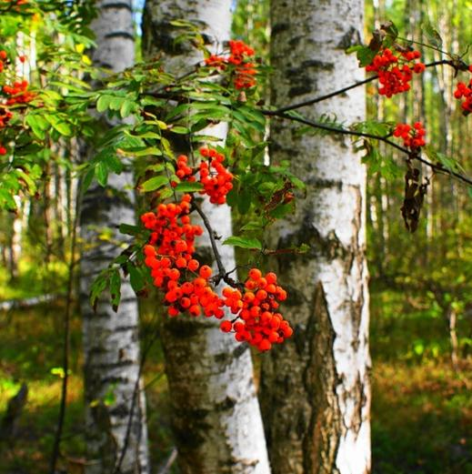
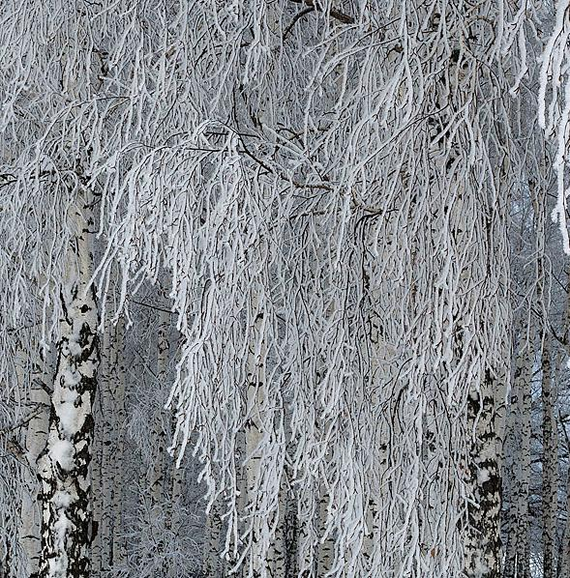
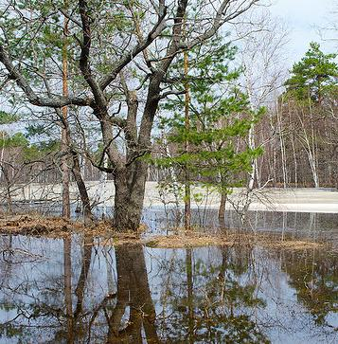
Опять из соснового бора
Пахнуло смолистым теплом,
Блеснули лесные озёра
Загадочным чёрным стеклом…
Теряясь в кустах чернотала,
От жёлтых кувшинок пестра,
Всю ночь до рассвета плутала
Туманом повитая Пра…
И вновь из соснового бора,
Русалочьей песней меня,
Зелёная сказка-Мещёра
К себе потянула меня.
В. Полторацкий

Slide 3
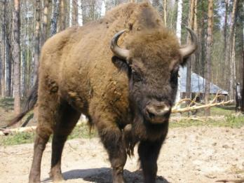
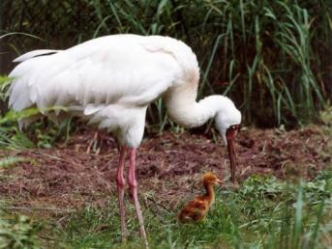
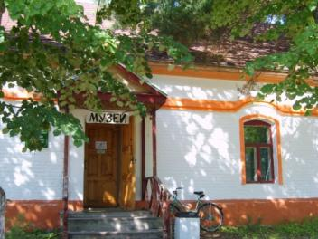
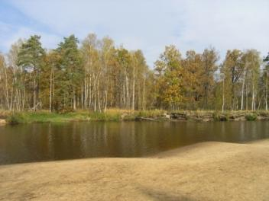
Маршрут экскурсии
«Летопись природы»
Лесные великаны
Чудо-птицы
Музей природы
Заповедная река

Slide 4
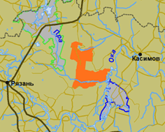
«Летопись природы»
Окский заповедник образован 10 февраля 1935 года на территории Рязанской области в юго-восточной части Мещёрской низменности
Площадь заповедника составляет 77193 га, строго охраняемая зона - ядро заповедника 22604 га, охранная зона, расположенная вокруг ядра - 21449 га
«Летопись Природы» – своеобразная живая история заповедника. 55 томов содержат результаты основных наблюдений за состоянием объектов животного и растительного мира и явлений природы

Slide 5
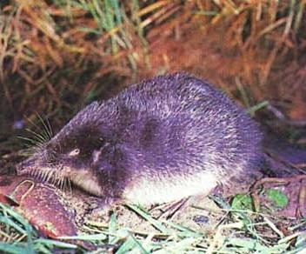
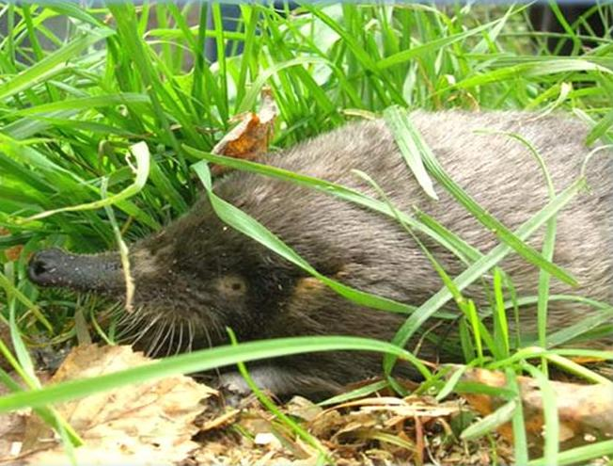
Заповедник был создан с целью сохранения реликтового зверька выхухоли, появившегося на нашей планете задолго до мамонтов
Смотреть видео

Slide 6
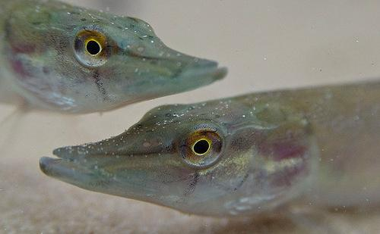
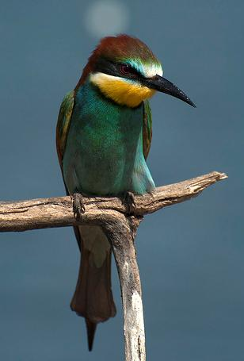
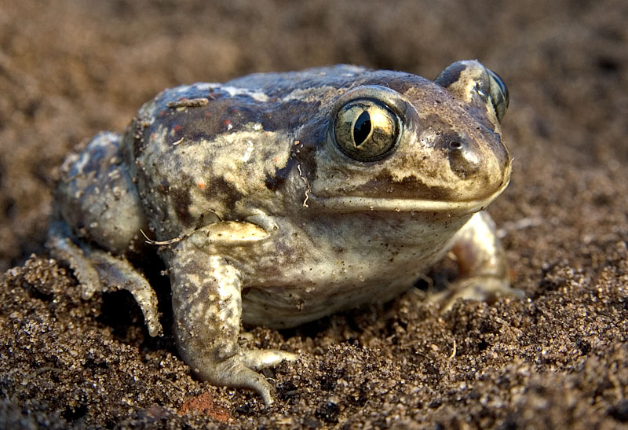
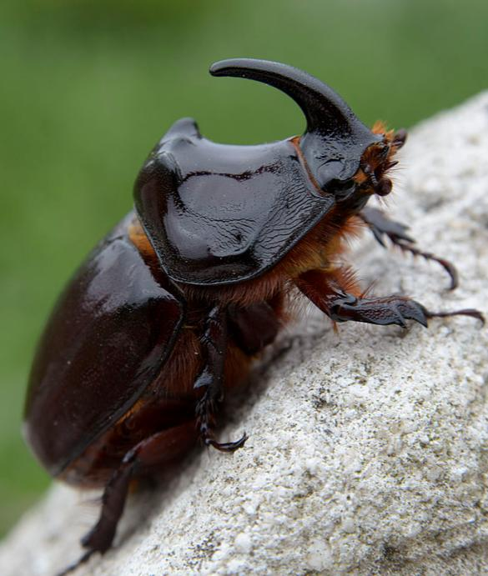
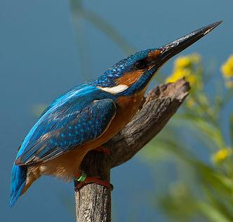
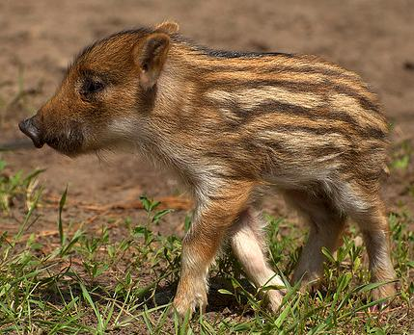
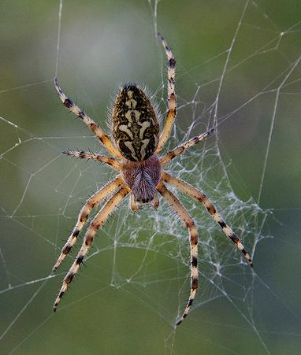
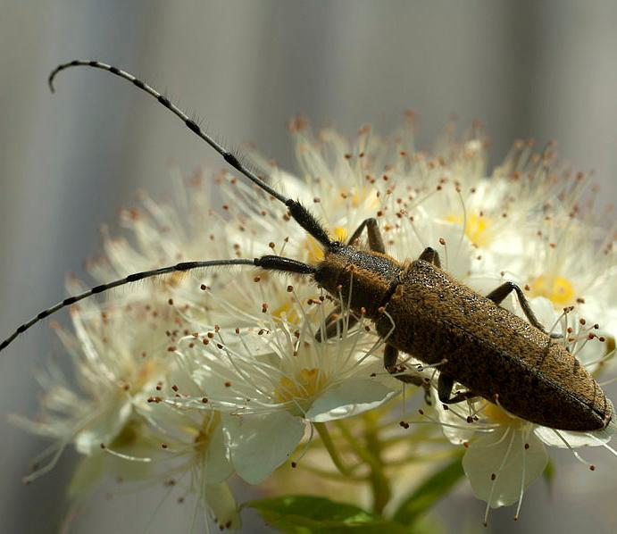
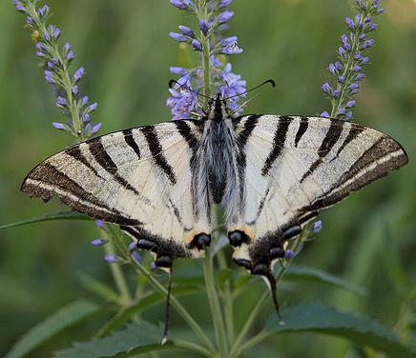
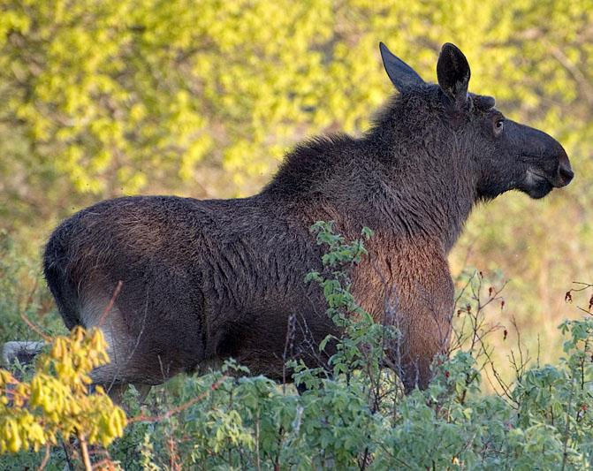
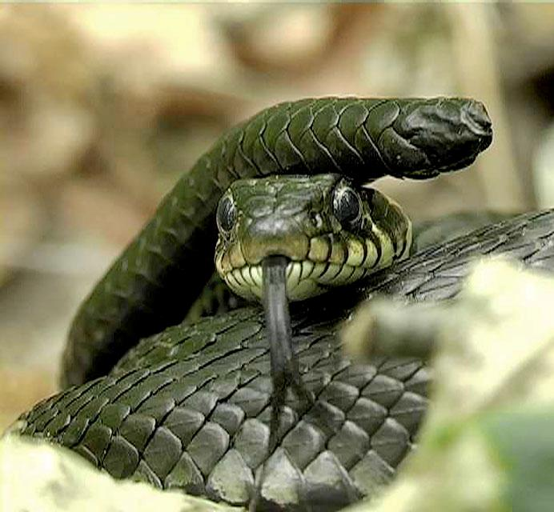
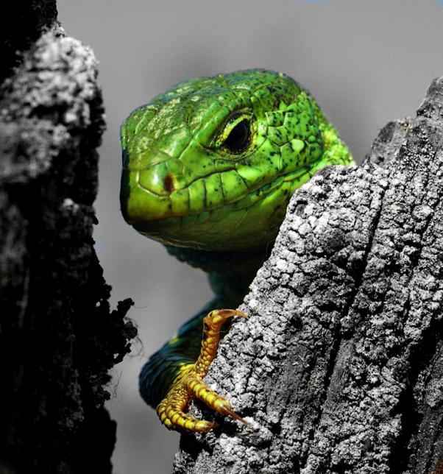
В заповеднике обитает
60 видов млекопитающих : лось, кабан , пятнистый олень , енотовидная собака , заяц и другие
6 видов рептилий
1335 видов жуков
11 видов амфибий
234 вида птиц
278 видов пауков 539 видов чешуекрылых
39 видов рыб

Slide 7
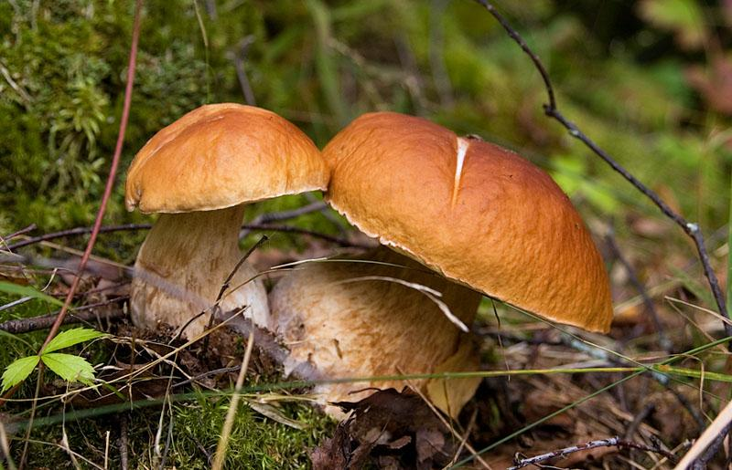
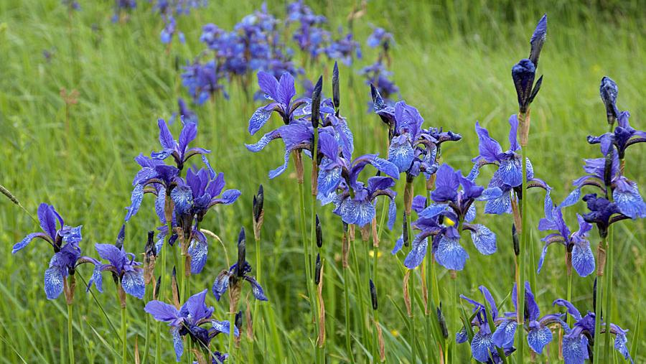
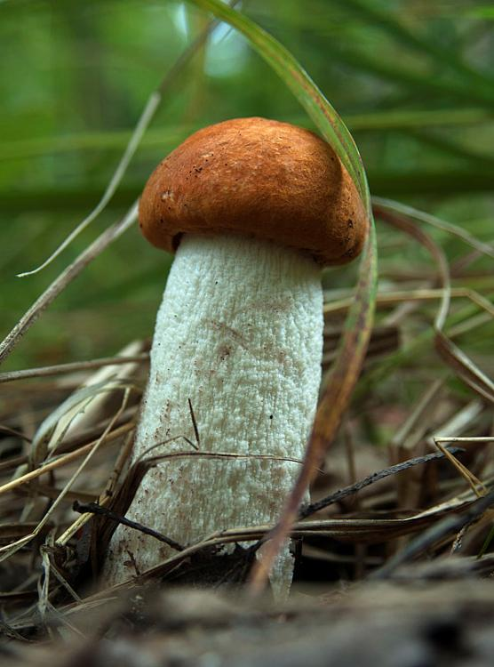
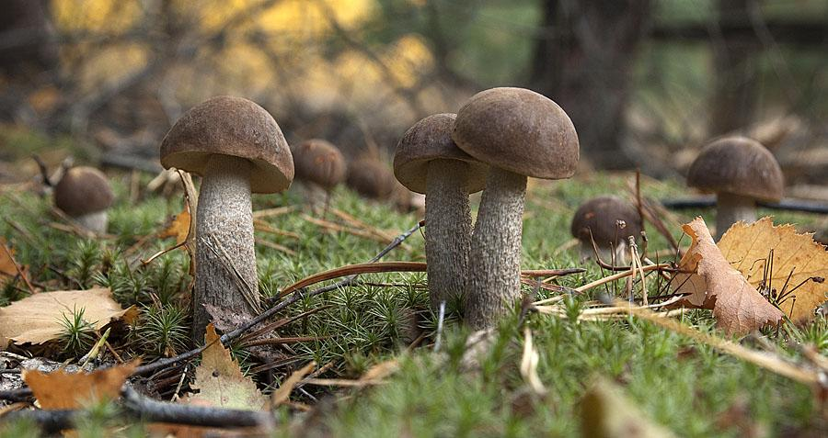
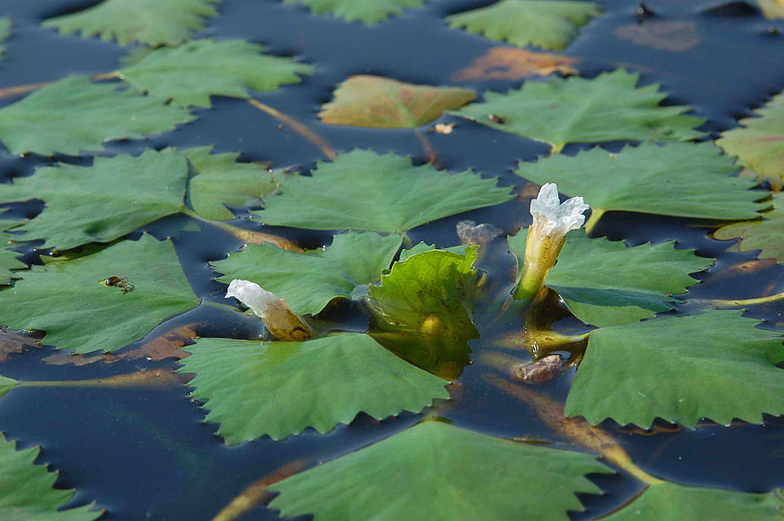
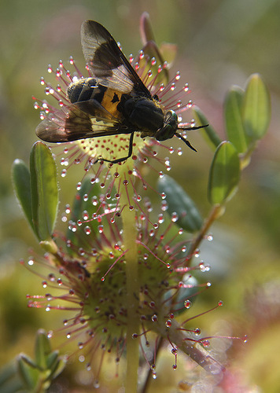
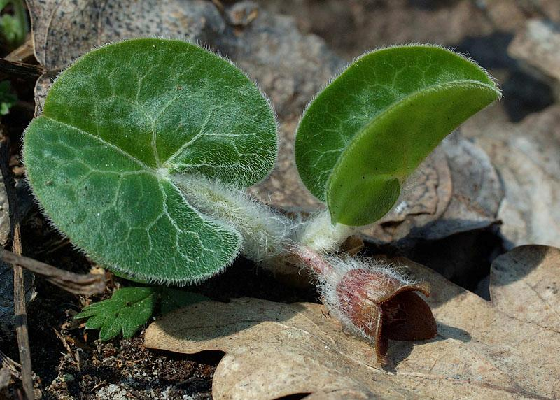
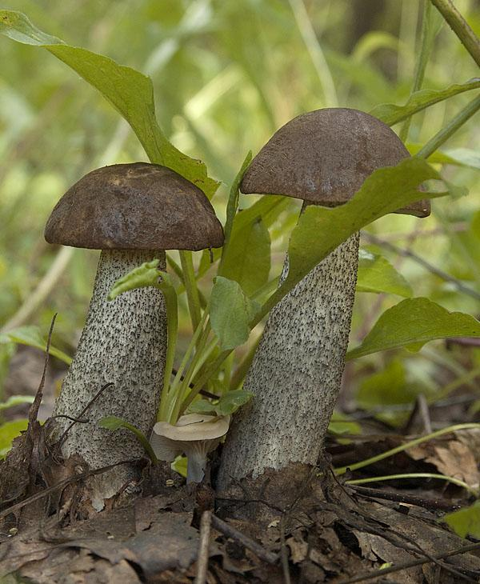
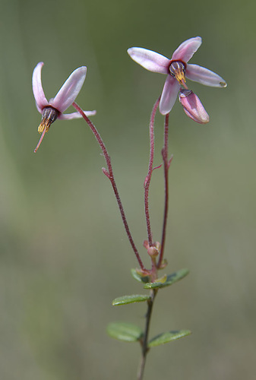
Флора Окского заповедника насчитывает 871 вид цветковых и сосудистых споровых растений, 198 видов мхов, 130 видов лишайников, 565 видов грибов

Slide 8
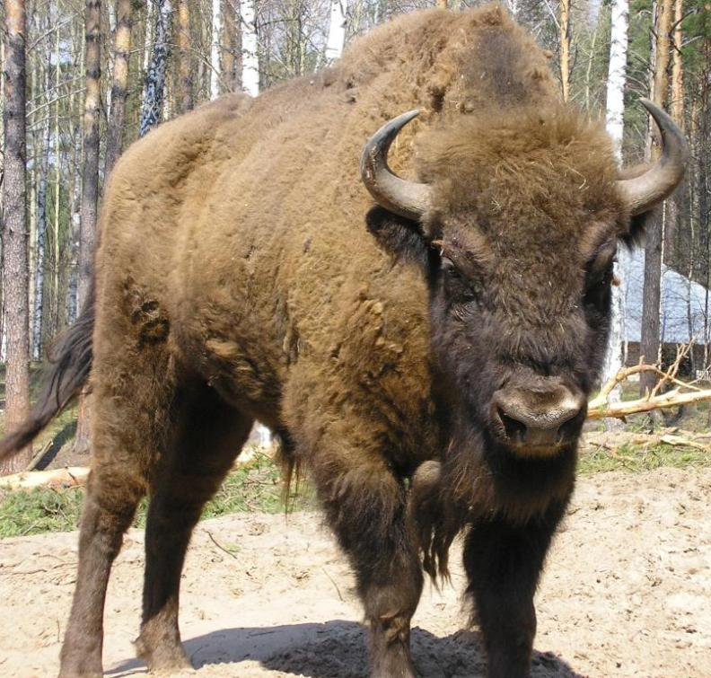
Лесной великан
В 1959 году в заповеднике был создан питомник чистокровных зубров.
За время работы здесь родилось более 350 телят.
Более 200 молодых зубров из их числа расселено на охраняемых территориях

Slide 9
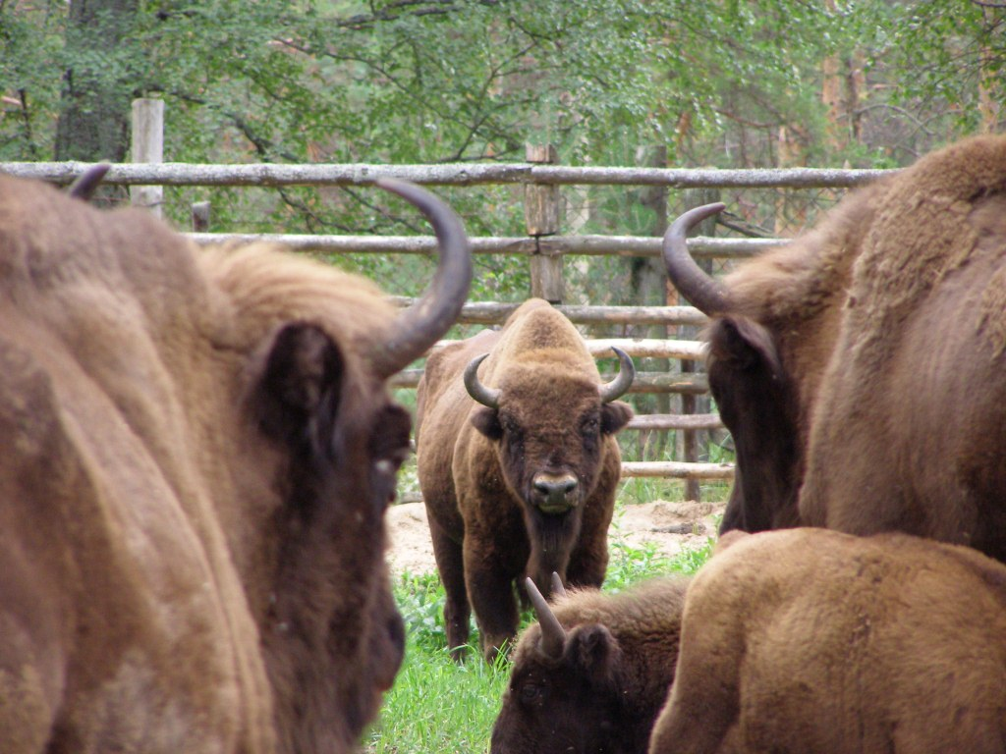
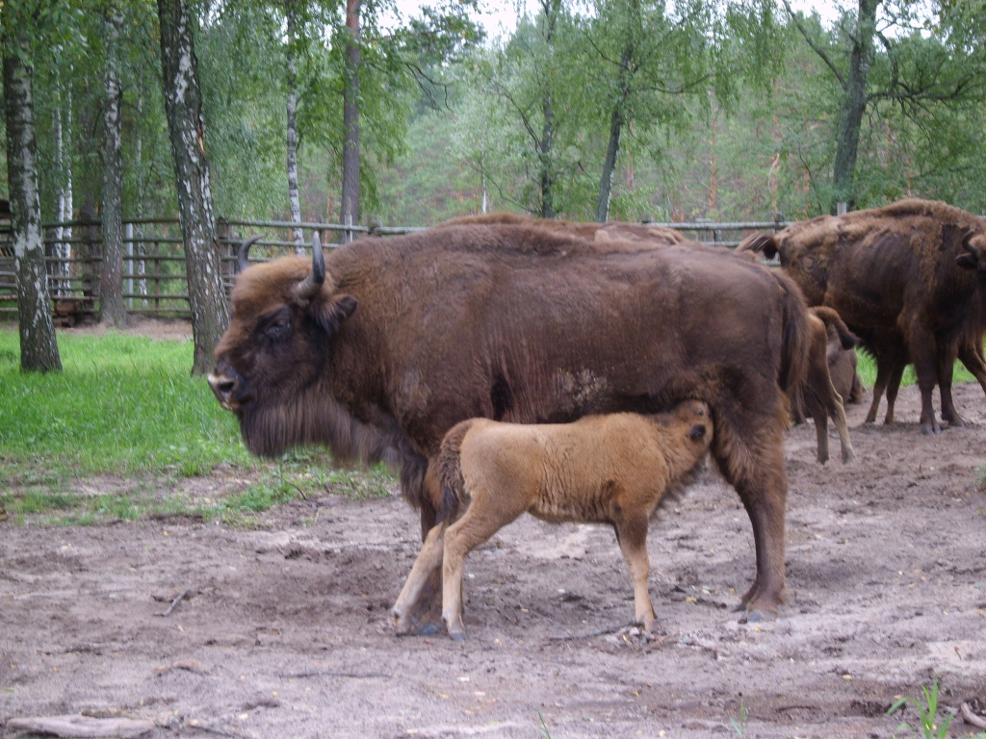
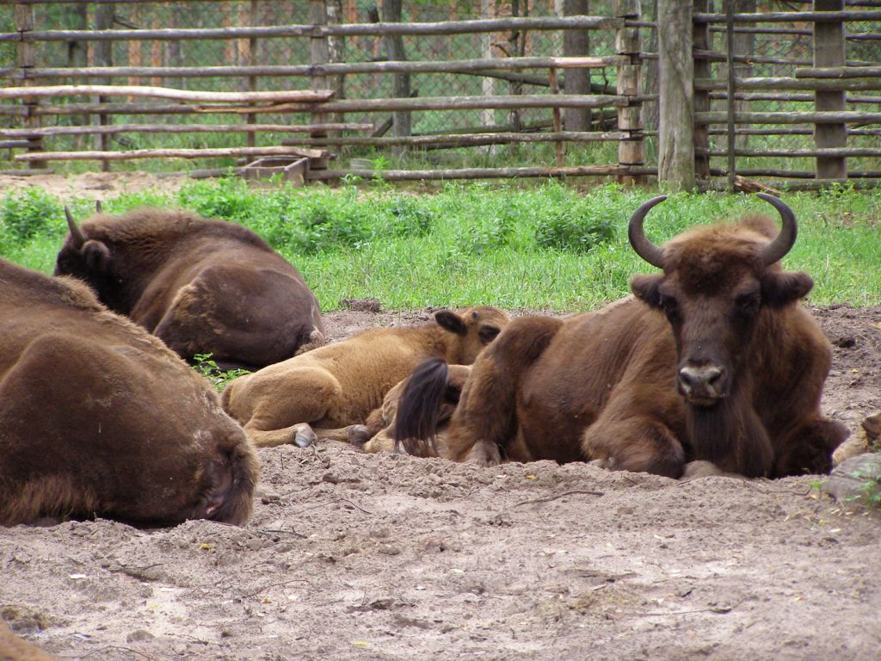
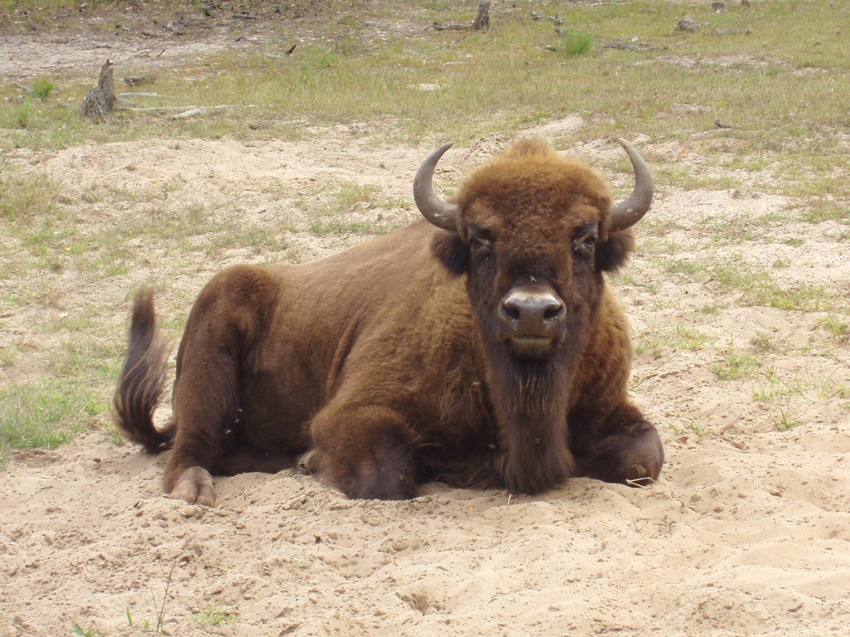

Slide 10
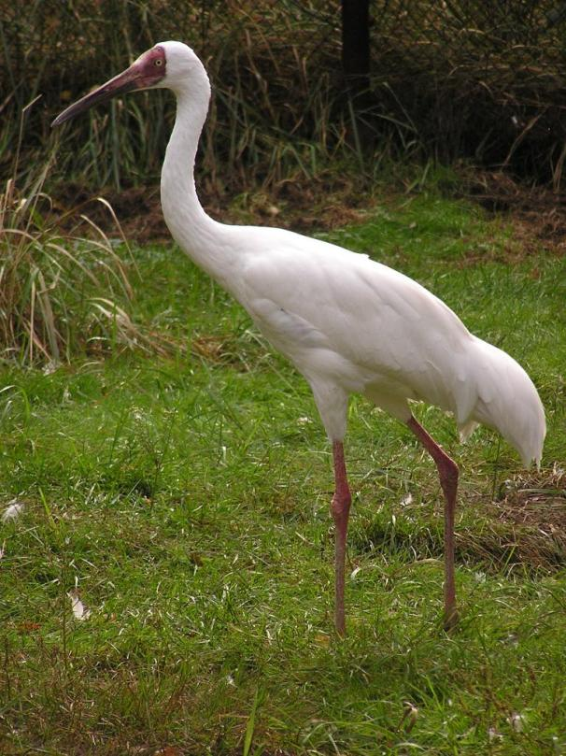
Чудо-птицы
Питомник редких видов журавлей работает с 1979 года.
В питомнике живут и размножаются все 7 видов журавлей, обитающих в России.
За годы своего существования питомник вырастил около 500 птенцов. Среди них - виды, занесённые в Международную Красную Книгу: стерх (Сибирский журавль), японский, даурский и чёрный журавли

Slide 11
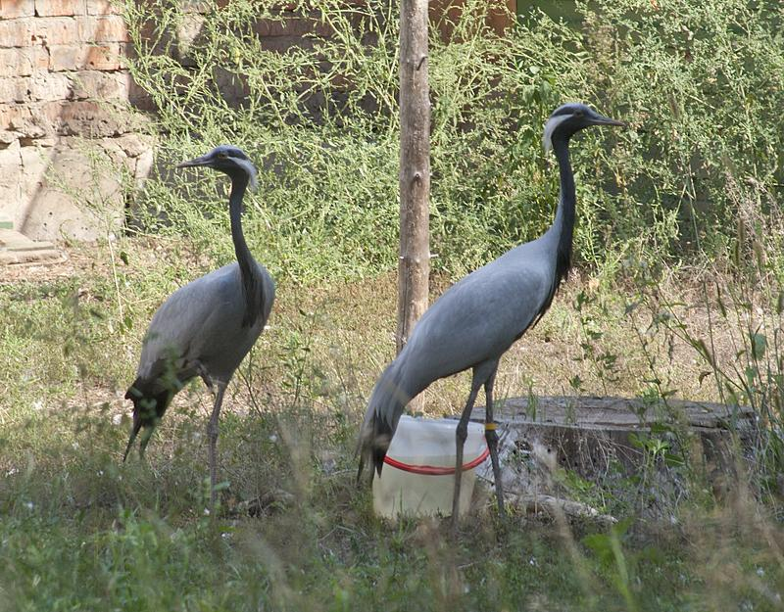
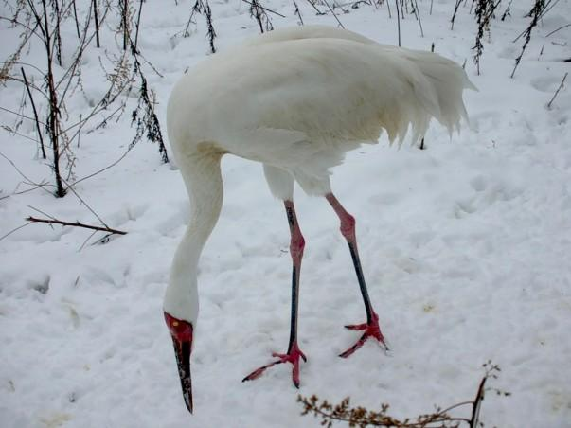
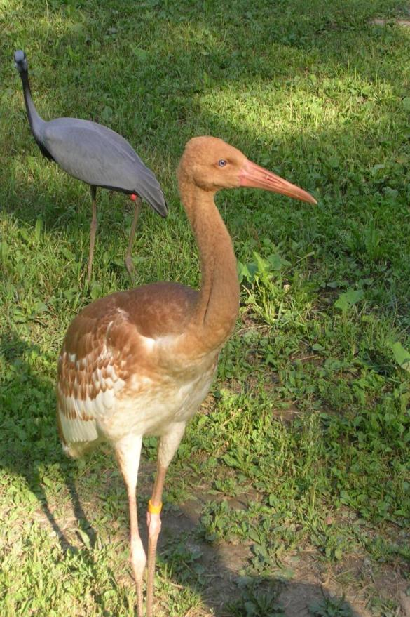
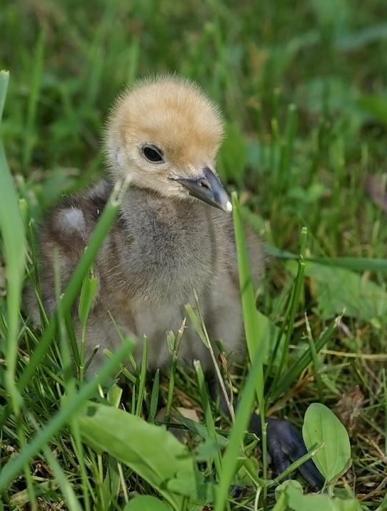
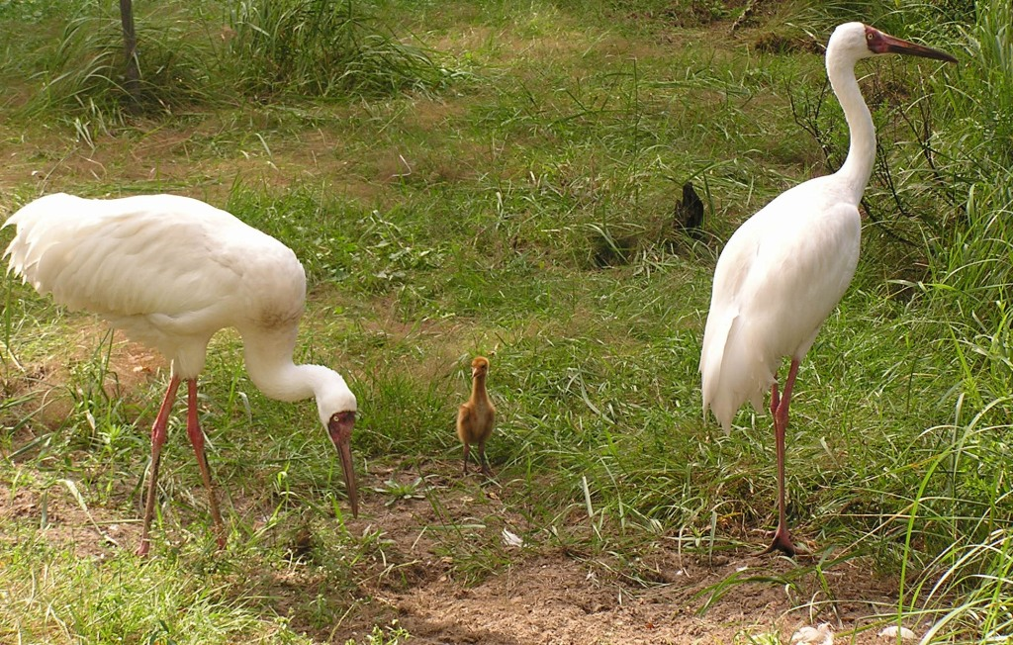

Slide 12
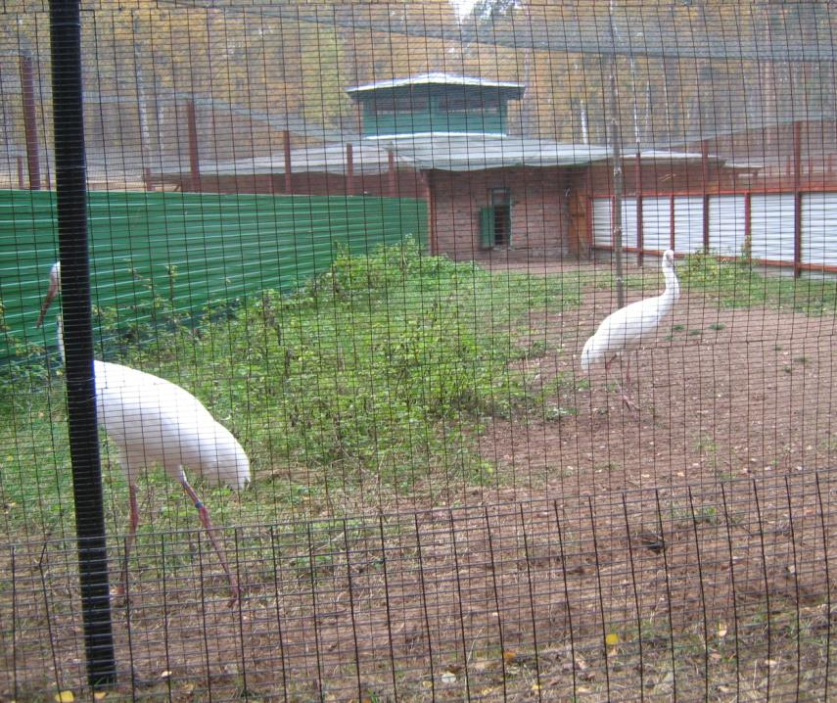
Смотреть видео «Журавлиный питомник»
00:15 - серые журавли 00:21 - канадские 00:27 - даурский 00:32 - красавки 00:35 - стерхи 00:59 - канадские 01:08 – японские

Slide 13
Музей природы
Музей природы был создан в 1937 году. Его экспозиция представляет многообразие животного мира Мещёрского края

Slide 14
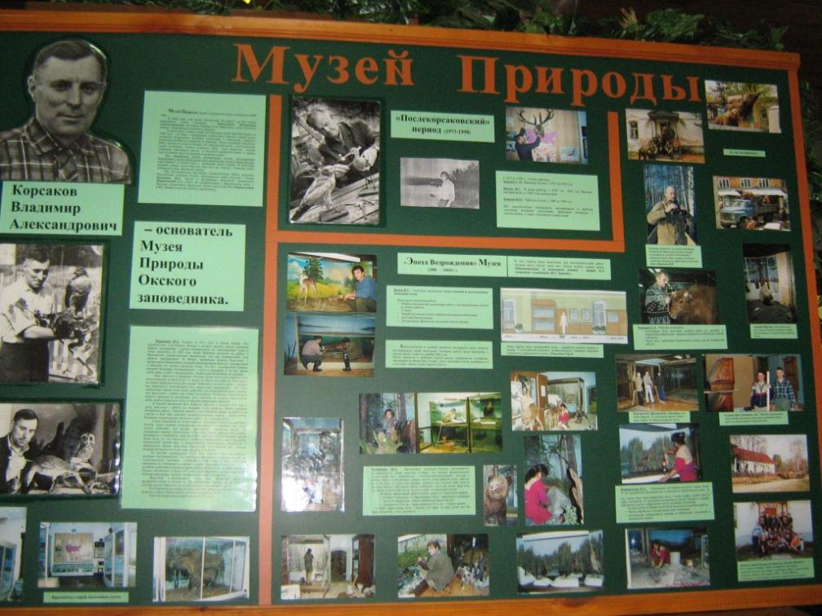
Создатель и организатор музея- В.А. Корсаков, талантливый художник, натуралист и таксидермист

Slide 15
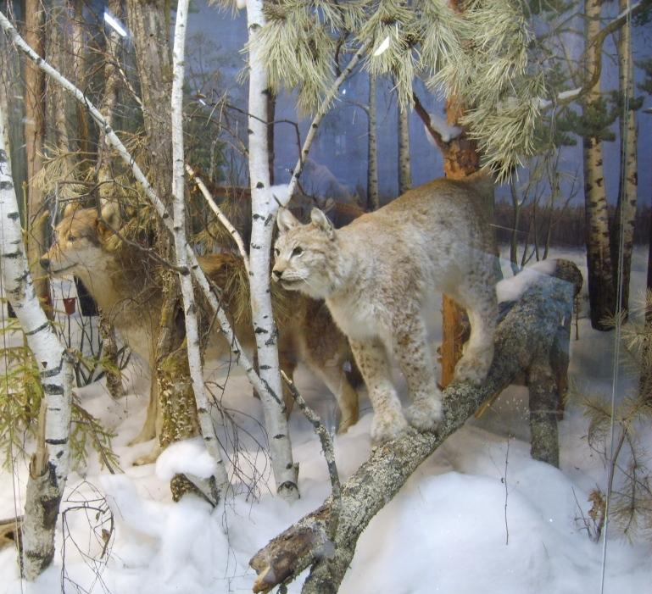
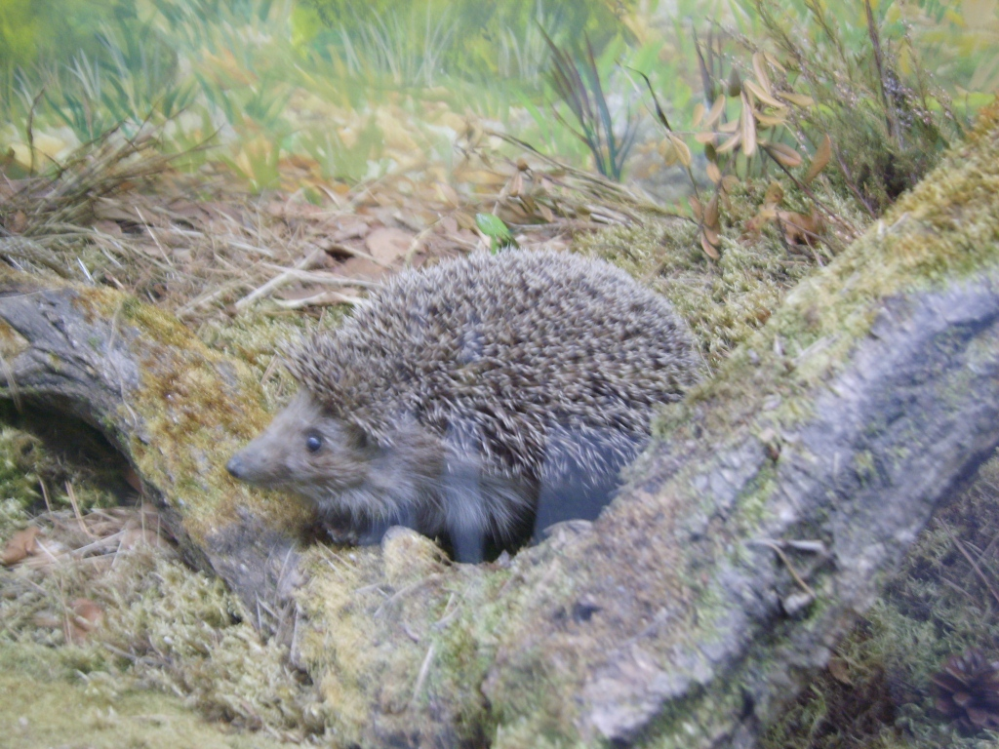
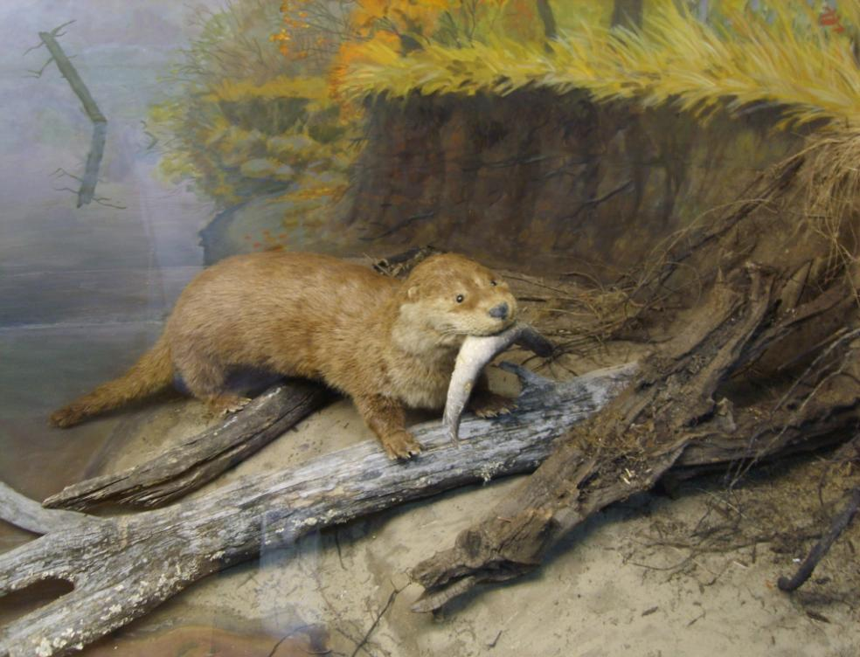
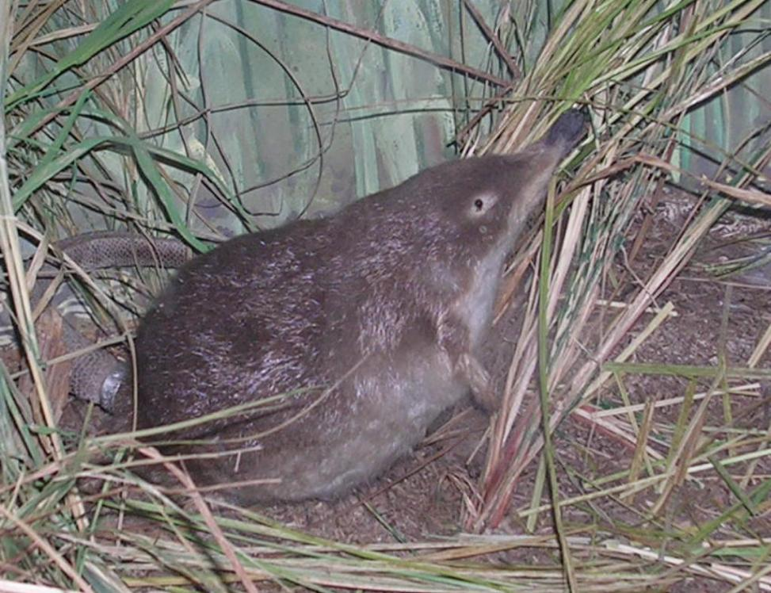
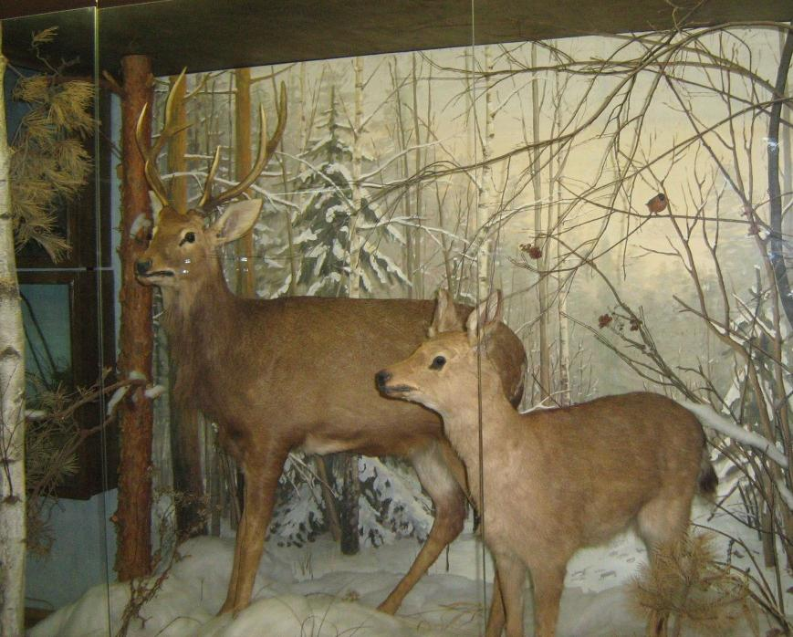
Экспонаты музея
Рысь
Косуля
Выдра
Обыкновенный ёж
Выхухоль

Slide 16
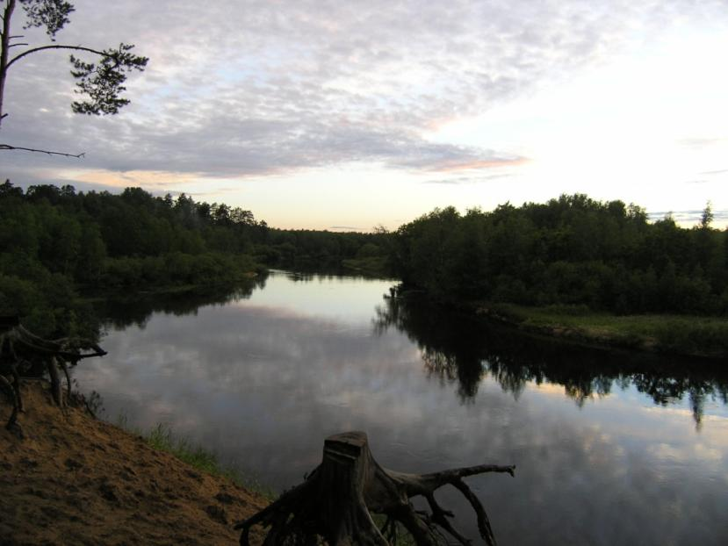
Заповедная река
"Я много видел живописных и глухих мест в России, но вряд ли когда-нибудь увижу реку более девственную и таинственную, чем Пра".
К. Паустовский

Slide 17
Заповедная река

Slide 18
Добро пожаловать в Мещеру!

Slide 19
Информационные источники:
Заповедная Мещера. Составитель С.Г. Приклонский, Советская Россия, 1983
Древний Спасск: дорога в будущее. Рязанский издательский дом, Рязань, 2009
Л.Зыкова Окский государственный заповедник. 1974
http://oksky-reserve.ru/
http://www.liveinternet.ru/showjournal.php?tagid=40285&journalid=2379617
http://www.culturemap.ru/?region=94&topic=12&subtopic=37&id=2032
http://www.lenagold.ru/fon/der/raz/wood09.jpg фон
слайд4
http://www.nationalcard.ru/information/park/oksky/map.gif
Слайд 2
http://img-fotki.yandex.ru/get/5809/79795203.6b/0_74d9a_d76da7bf_XL
http://img-fotki.yandex.ru/get/6209/16364203.1/0_78581_38b57551_L
http://www.ljplus.ru/img4/p/o/pogonin_sv/DSC_0060.jpg
Слайд 3
http://img0.liveinternet.ru/images/attach/c/2/73/175/73175748_3818013_sterh3.jpg
Слайд 5
http://s.imhonet.ru/1/tmp_user_files/ed/82/ed8215bf81b9bbba2e2ac3798ac8cbe7/xlarge/3d78dedf4702c903441f41e7b480cdf1.jpg
Слайд 6
http://img-fotki.yandex.ru/get/6210/16364203.5/0_7cb11_909e2319_L
http://img-fotki.yandex.ru/get/7/16364203.8/0_7e578_7ed81bfa_L
http://img-fotki.yandex.ru/get/6309/16364203.8/0_7d7ff_b0d650bb_L
http://www.ljplus.ru/img4/p/o/pogonin_sv/15-iyunya-204.jpg
http://www.ljplus.ru/img4/p/o/pogonin_sv/DSC_0021.jpg
http://www.ljplus.ru/img4/p/o/pogonin_sv/25-apr02w0174.jpg
http://www.ljplus.ru/img4/p/o/pogonin_sv/Oya-5-YAtshericaA-048.jpg
http://img-fotki.yandex.ru/get/6305/16364203.3/0_7ac08_7df8a355_XXL.jpg
Слайд 7
http://www.ljplus.ru/img4/p/o/pogonin_sv/2011.08.01.jpg
http://www.ljplus.ru/img4/p/o/pogonin_sv/1-iyunya-1440.jpg
http://img-fotki.yandex.ru/get/9/16364203.8/0_7e131_296ef546_L
http://img-fotki.yandex.ru/get/6211/16364203.5/0_7cd0d_c58ade9f_L
http://www.ljplus.ru/img4/p/o/pogonin_sv/_DSC_0113.jpg

Slide 20
http://www.ljplus.ru/img4/p/o/pogonin_sv/29-iyunyaB-454.jpg
http://www.ljplus.ru/img4/p/o/pogonin_sv/28-iyunyaB-708.jpg
http://www.ljplus.ru/img4/p/o/pogonin_sv/20-maya-Kopyten0003.jpg
http://www.ljplus.ru/img4/p/o/pogonin_sv/OG-Griby-B-473.jpg
Слайд 11
https://lh5.googleusercontent.com/-3dmzsT6xs1E/TkkmPazaD8I/AAAAAAAABxE/evFz3M99HOY/s800/_MG_8716.JPG
http://img-fotki.yandex.ru/get/53/evelinalina.14/0_3d0cc_530b8a8_XL.jpg
слайд17
http://img-fotki.yandex.ru/get/6310/16364203.5/0_7d450_eacd13bc_L
Слайд 18
http://camper-shoes.ru/sites/default/files/fored.jpg
Слайд 1, 3, 8, 9, 10, 11, 12, 13, 14, 15, 16
фотографии из личных архивов сотрудников заповедника, Акиншиной О.Э.
Видео
http://youtu.be/QDDlV8g48c0
http://youtu.be/xOQkvp2WkSg

